Slide 1
2018国资委职称申报系统 填表说明
登录地址：http://1.119.11.187:8084/nerp/login.jsp
各申报单位请咨询有色金属工业人才中心本单位系统管理员的“用户名”和“密码”
各申报人员输入由本单位分配的“用户名”和“密码”点击“登录”进入系统。

Slide 2
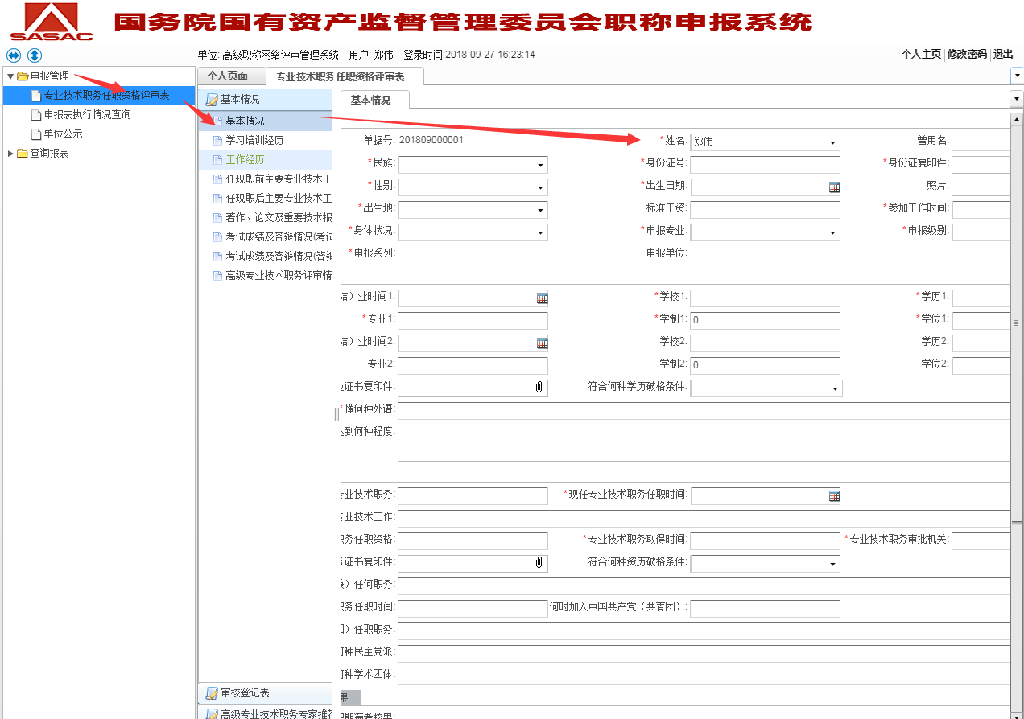
申报人员进入系统，点击“申报管理”-“专业技术职务任职资格评审表”-“基本情况”后，录入各申报人员的基本情况。

Slide 3
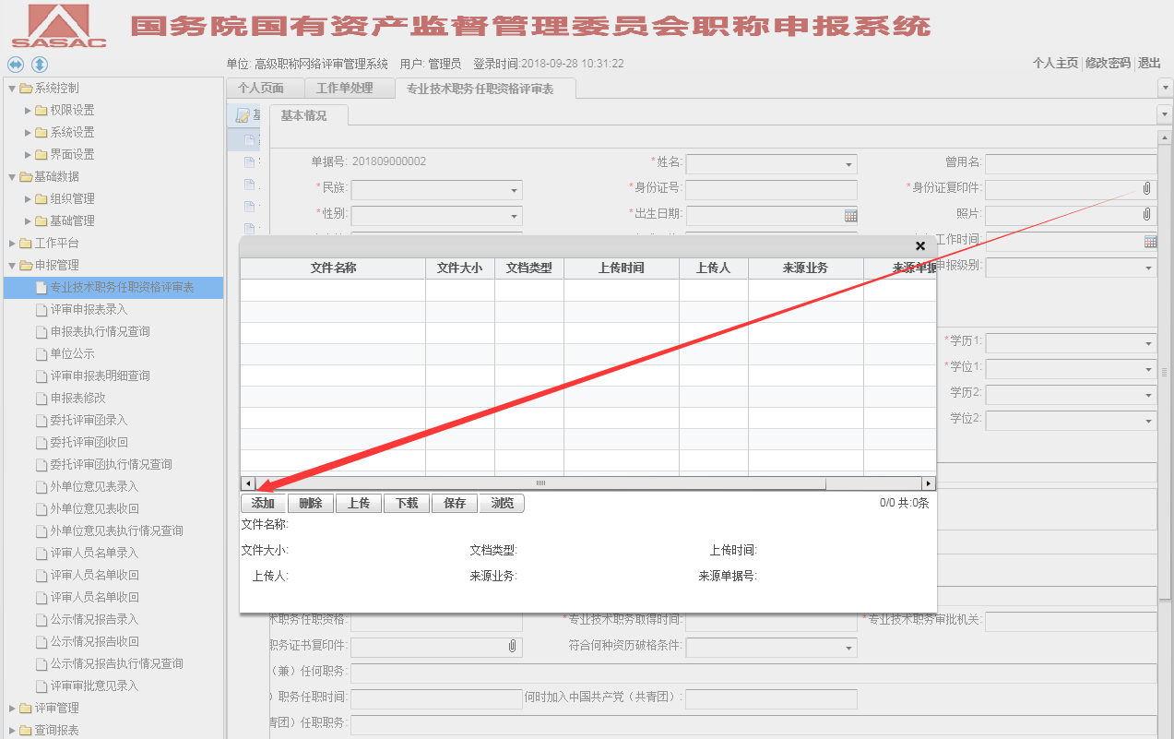
录入各申报人员的基本情况: “姓名”点击下拉菜单，选中本人即可。 “曾用名”如没有曾用名，则填写“无”。 “民族”栏按户籍登记点击下拉菜单选择“汉族”、“满族”、“回族”等全称。 “身份证号”按身份证的信息如实填写。 “身份证复印件”点击附件的图标，在弹出的窗口依次点击添加-上传-保存，即可添加身份证的复印件。如下图

Slide 4
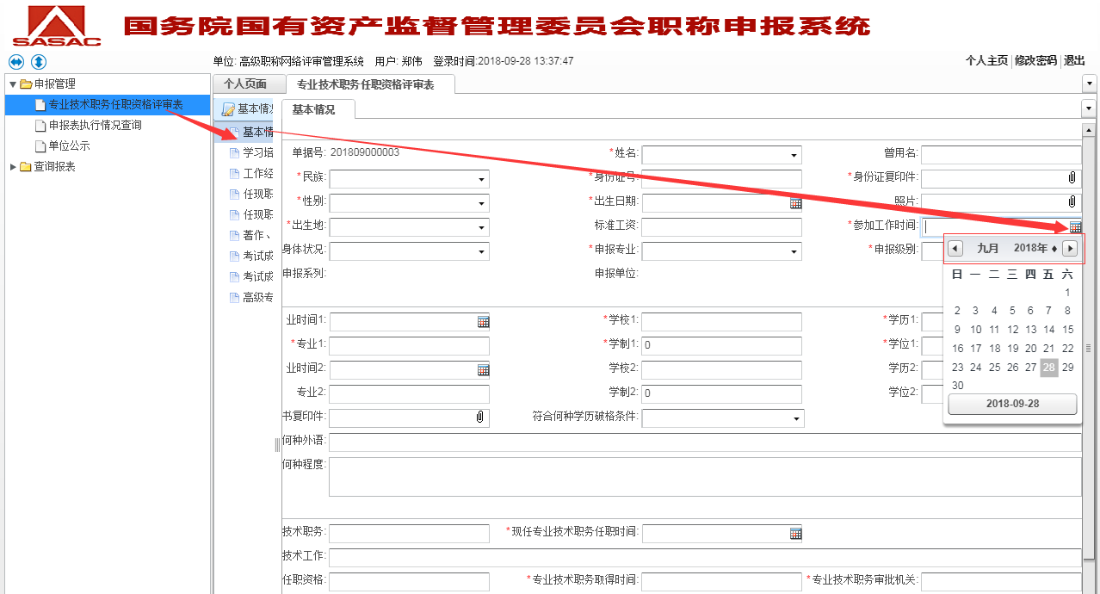
录入各申报人员的基本情况: “照片”栏按照“身份证复印件”的方式，上传本人一寸免冠近照。 “出生地”栏填写到省、市即可，例如：北京市、河北省。 “标准工资”栏可填写无。 “参加工作时间”点击日期图标，在弹出窗口根据实际情况选择日期。如下图

Slide 5
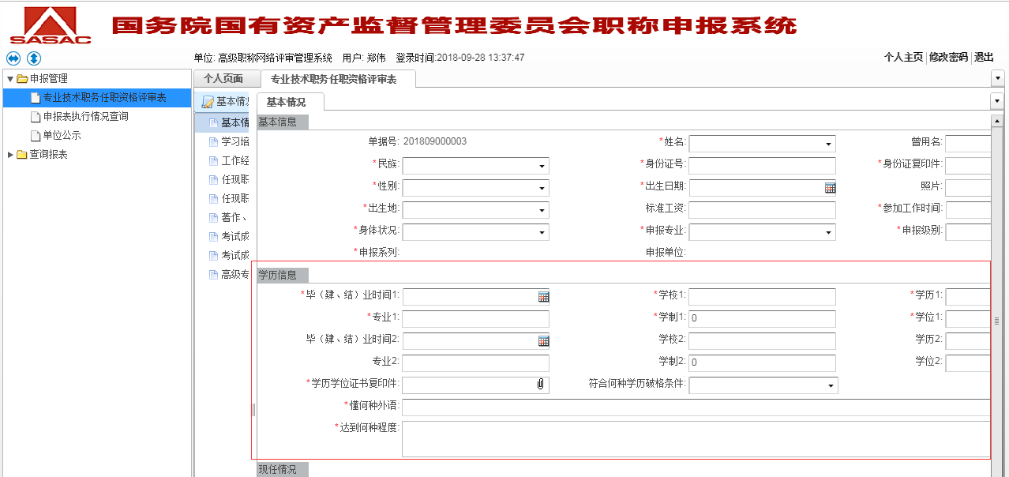
录入各申报人员的基本情况: “身体状况”栏填写“健康”、“良好”、“一般”或“较差”。 “申报专业”、“申报级别”要按照顺序选择。 学历信息 “最高学历”栏应填写学校、专业全称（与毕业证书上的名称一致）；学制、学位填写最高学历阶段的学制、学位。双学士学位必须填写两个学位；仅有学位而无学历的，只填写学位。如最高学历是参加工作后取得的，则分别填写工作前后取得的两个最高学历。“毕（肄、结）业时间”需填写接受国民教育系列最高学历的毕业、肄业、结业时间，如是肄业或结业应注明。“学校”应填写接受国民教育系列最高学历教育的学校。

Slide 6
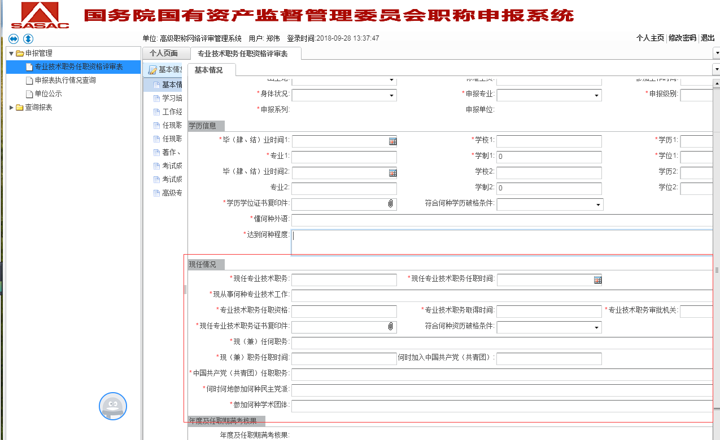
现任情况 “现任专业技术职务及任职时间”栏应填写现任职务，时间为评审会通过时间，填写到月。转系列申报时还应填写前一系列。 “现从事何种专业技术工作”栏应注明现工作性质，如“经济研究”等。 “专业技术职务任职资格”、“专业技术职务取得时间”、“专业技术职务审批机关”三栏，其中“专业技术职务取得时间”应填写到月，“专业技术职务审批机关”注明取得资格的审批机关，如“国务院国资委”等。 “现任行政职务及任职时间”栏应填写所在单位、处（室），职务，任职时间。 “何时加入中国共产党（共青团）任何职务”栏应注明现在的政治面貌，如已退团，则不需再填写共青团情况。 “何时何地参加何种民主党派任何职务”栏，应注明民主党派的名称，如未参加，则填“无”。 “参加何种学术团体、任何种职务有何社会兼职”栏，应填写现在参加的学术团体及职务，如未参加，则填“无”。

Slide 7
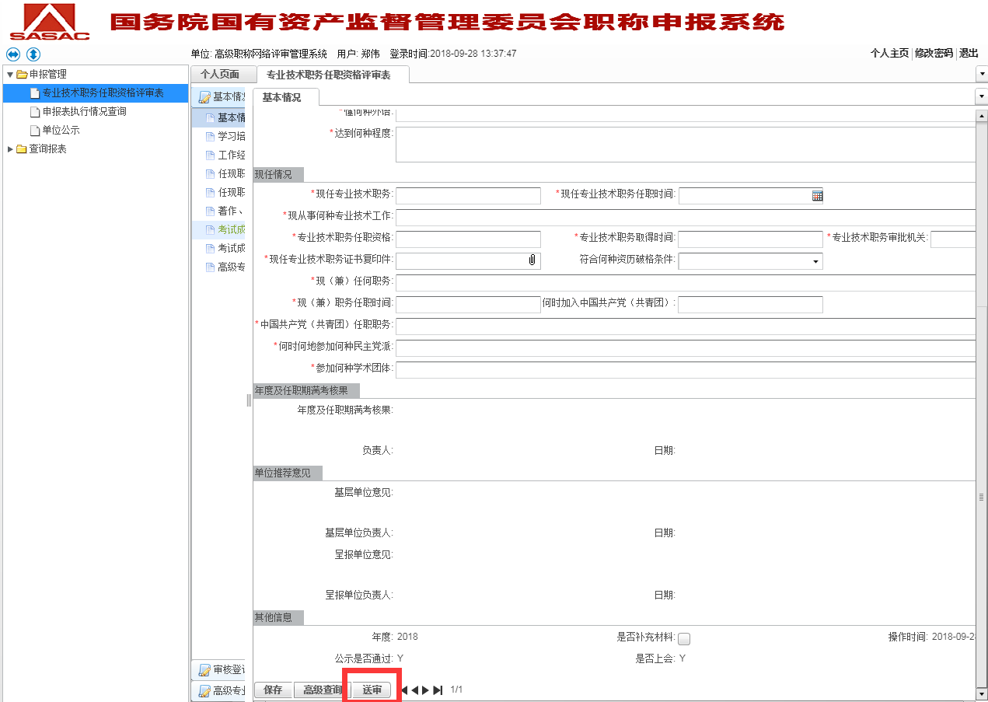
各申报人员将以上信息填写完毕后点击最下方的“保存”按钮，完成录入基本信息。

Slide 8
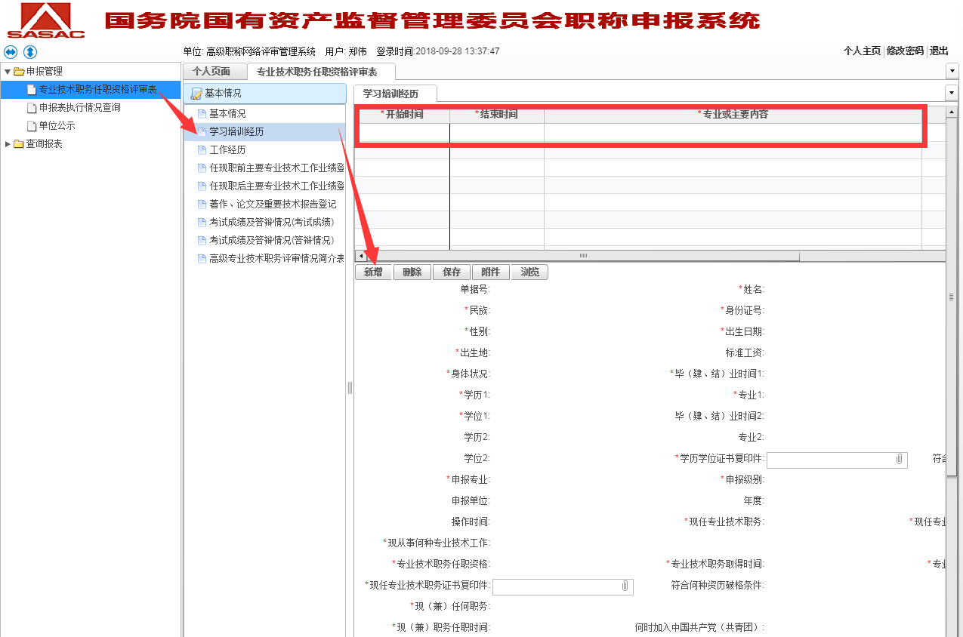
学习培训经历 申报人员点击“学习培训经历”-“新增”，在红色方框内录入培训经历，如下图
具体步骤：申报人员点击新增按钮后，依次录入“开始时间”-“结束时间”-“专业或主要内容”-“学习地点” –“证明人”等信息，后点击“保存”按钮再录入第二条学习培训信息。

Slide 9
工作经历
申报人员点击“工作经历”-“新增”，录入工作经历。
具体步骤同“学习培训经历”
从参加工作开始填写，其间的脱产学习、培训如已在第二页注明，可不再填写。其中，“职务”栏填写专业技术职务或行政职务均可。
任现职前主要专业技术工作业绩登记
申报人员点击“任现职前主要专业技术工作业绩”-“新增”，录入任现职前主要专业技术工作业绩。
具体步骤同“学习培训经历”
主要填写任现专业技术职务以前的主要工作业绩，不需过细。
“起止时间”栏应注明X年X月--X年X月。
“专业技术工作名称”栏应注明课题所属单位、课题名称及完成的论文或著作。
“工作内容，本人起何作用”栏，应填写课题研究的内容，注明是主持、参加或独立完成。
“完成情况及效果”栏应填写获得XX奖，得到XX批示，在XX报刊上发表或出版。

Slide 10
任现专业技术职务后主要专业技术工作业绩登记
申报人员点击“任现职后主要专业技术工作业绩”-“新增”，录入任现职后主要专业技术工作业绩。
具体步骤同“学习培训经历”
需填写任现专业技术职务后的工作业绩，可按时间先后填写，也可按课题研究的重要性先后填写。因这两页是重点部分，可填写得较为详细。如给定篇幅不足，可以另加附页。
“起止时间”、“专业技术工作名称”、“工作内容，本人起何作用”及“完成情况及效果”栏的填写要求同上页。
著作、论文及重要技术报告登记
申报人员点击“著作、论文及重要技术报告登记”-“新增”，录入著作、论文及重要技术报告登记。
具体步骤同“学习培训经历”
“日期”栏应填写出版、登载或完成的时间。
“名称内容提要”栏应填写论文、著作名称和简要内容介绍。
“出版、登载、获奖或在学术会议上交流情况”栏应注明出版社或报刊名称、所获奖项名称或参加的学术交流会议名称。
“合（独）著、译著”栏注明是否合著、独著或译著。

Slide 11
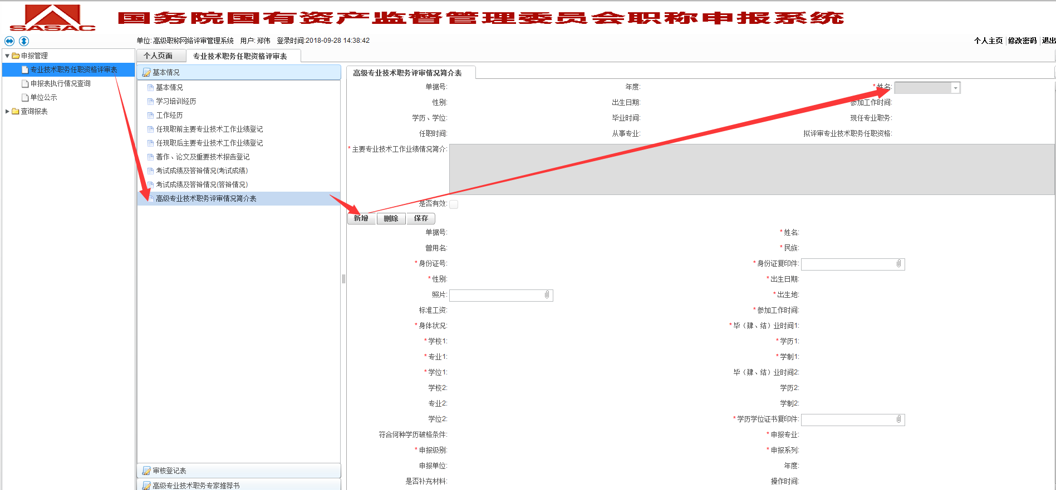
考试成绩及答辩情况（考试成绩）、(答辩情况)
申报人员分别点击“考试成绩及答辩情况（考试成绩）、(答辩情况)”-“新增”，录入考试成绩及答辩情况（考试成绩）、(答辩情况)。
具体步骤同“学习培训经历”
考试成绩及答辩情况（考试成绩）注明参加全国外语职称等级考试的时间、考试种类、考试科目、考试成绩及组织考试单位。上传的附件由所在单位人事部门负责人签字并加盖所在单位人事部门公章。
考试成绩及答辩情况（答辩情况）可以填写无。
高级专业技术职务评审情况简介表
申报人员点击“个人工作总结”-“新增”，在姓名的下拉菜单选择本人后，录入个人工作总结。

Slide 12
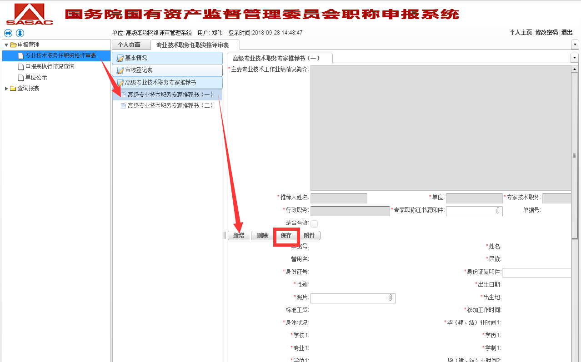
高级专业技术职务专家推荐书
具体步骤同“学习培训经历”
申报人员点击 “新增”，录入相关信息后点击保存。

Slide 13
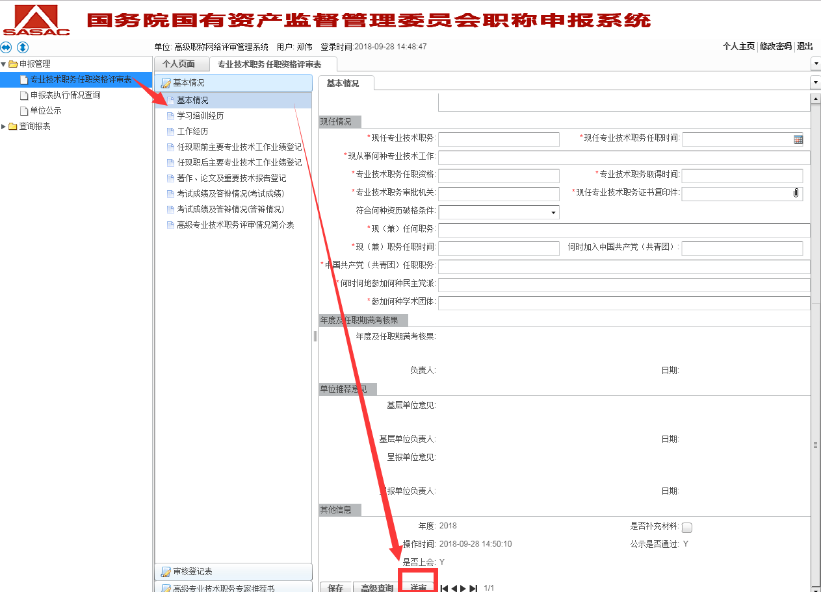
以上信息录入完毕需点击“基本情况”的最下面的“送审”按钮，完成申报。

